Slide 1
№2. Зертханалық сабақ: Шеміршекті балықтардың сыртқы және ішкі құрылым ерекшеліктері. Қаңқасы
Мақсаты: Акуланың сыртқы құрылысы, тері жамылғысы, бұлшық-ет жүйесі, тірек қаңқасы, асқорыту, қантасымалдау, зәр-жыныс жүйесі, көбеюі жүйелерімен таныстыру.
Есжанов Б.Е., Мұсабеков Қ.С.
биология ғылымдарының кандидаттары

Slide 2
Құрал-жабдықтар:
І. Нағыз материалдар:
1) формалинде қатырылған акула және скаттар
ІІ. Препараттар:
1) Шеміршекті балықтардың плокоидты препараты;
ІІІ. Көрнекті құралдар:
1. Кестелер:
1) Шеміршекті балықтардың жалпы құрылысы;
2) Шеміршекті балықтардың плокоидты препараты;
2. Оқулықтар:
1. Есжанов Б.Е., Сапарғалиева Н.С. Зоология. 2 бөлім. Омыртқалылар зоологиясы. Алматы: Қазақ университеті, 2014. – 356 б.
2. Практикум по зоологии позвоночных
ІV. Құрал-саймандар:
1) Микроскоп;
2) Лупа.

Slide 3
Хордалылардың систематикасы
 |  |  | Тип Chordata
Tunicata, seu Urochordata Қабықтылар не Құйрықхордалылар кластары Ascidia Salpae Appendicularia |  | Acrania Бассүйексіздер класы Cephalochordata |  |  | Craniota, seu Vertebrata Бассүйектілер не Омыртқалылар бөлімдері Agnatha Gnathostomata

Slide 4
Тип Сhordata
Т/тармағы Vertebrata
Жақтылар бөлім – Gnathostomata
Бұл бөлім 2 кл үстіне жіктеледі:
кл/үсті Pisces – Балықтар:
1 кл. Chondrichthyes – Шеміршекті балықтар
2 кл. Osteichthyes – Сүйекті балықтар
Қазіргі Шеміршекті балықтар класының систематикасы
Қазіргі кездегі шеміршекті балықтардың дене мөлшері әртүрлі болып келеді. Мысалы, денесінің ұзындығы 15 см ғана болатын (скат) ұсақ түрлері- мен бірге дене мөлшері 15-20 метрге дейінгі (акула) алыптары да кездеседі. Шеміршекті балықтардың осы кезде 600-730-ға жуық түрі белгілі. Бұлар 2 класс тармағына, 14 отрядка топтастырылған.
Акулалар отрядүсті – Selachomorpha
Плащты акулалар отряды – Chlamydoselachiformes
Көп желбезекті акулалар отряды – Hexanchiformes
Түрлі тісті акулалар отряды – Heterodontiformes
Ламнатәрізді акулалар отряды – Lamniformes
Ара тісті акулалар отряды – Carcharhiniformes
Катрантәрізді акулалар отряды – Squaliformes
Ара мұрынды акулалар отряды – Pristiophoriformes
Скватинтәрізді акулалар (Теңіз періштелері) отряды –
Squatiniformes
Скаттар отрядүсті – Batomorpha
Аратұмсықты скаттар отряды – Pristiformes
Рохлетәрізді скаттар отряды – Rhinobatiformes
Ромбытәрізді (Ромбы денелі) скаттар отряды – Rajiformes
Орляктәрізді (Шаншарқұйрықты) скаттар отряды –
Myliobatiformes
Гнюсотәрізді (Электрлі) скаттар отряды – Torpediniformes
Бүтінбастылар кластармағы – Holocephali
Химератәрізділер отряды – Chimaeriformes

Slide 5
ЖҮЙЕЛІГІ
Тип Сhordata
Т/тармағы Vertebrata
Жақтылар бөлім – Gnathostomata
Бұл бөлім 2 кл үстіне жіктеледі:
кл/үсті Pisces – Балықтар:
1 кл. Chondrichthyes – Шеміршекті балықтар
Шеміршекті балықтардың осы кезде 600-730-ға жуық түрі белгілі. Бұлар 2 класс тармағына, 14 отрядка топтастырылған.
Акулалар отрядүсті – Selachomorpha
Скаттар отрядүсті – Batomorpha

Slide 6
ТАПСЫРМА
Шеміршекті балықтардың плакоидты қабыршағының суретін салу
Акуланың сыртқы және ішкі құрылысы
Жалпы қаңқасының және бас қаңқасының суретін салу

Slide 7
Шеміршекті балықтардың құрылым ерекшеліктері
Пішіні. Ұзарған, торпедотәрізді, арқа – құрсақ жағынан жалпақ.
Тері жамылғысы. Терісі екі қабаттан – эпидермис және дерма қабаттарынан тұрады. Эпидермисі көп қатарлы, бір клеткалы сілемейлі бездерге бай, яғни суда жүзгенде үйкелісті азайтуға көмектеседі. Дерма қабатының туындысы плакоидты қабыршақ. Ол сыртқы эмаль, оның астында жатқан дентиннен тұрады. Дентиннің асты қуыс, оны пульпа деп атайды. Шеміршекті балықтардың жақтарындағы майда тістері – плакоидты қабыршақтардың түрі өзгерген формасы болып табылады.
Бұлшық ет жүйесі – миомерлерден және оларды бөліп тұратын жақсы дамыған миосептадан тұрады.

Slide 8
Шеміршекті балықтардың плакоидты қабыршағы

Slide 9
Қаңқа
краниальды;
посткраниальды болып бөлінеді.
Краниальды қаңқа:
– нейрокраниумнен;
спланхнокраниумнен тұрады.
Нейрокраниум не ми сауыты миды тұтастай қоршап жатады:
иіс-сезу капсуласы,
көз шарасы және
есту капсуласы деп аталатын бөлімдерге жіктелген.
Ми сауытының типі – платибазальды, яғни мидың алдыңғы бөлімдері көз шарасының алдына қарай орналасқан, түбі – жалпақ.
Көптеген басқа омыртқалыларда ми сауытының типі – тропибазальды, яғни түбі –жіңішке, ми көз шарасының артына қарай орналасқан.
1 - омыртқалар, 2 – жоғарғы доғалар, 3 – төменгі доғалар, 4 – қабырғалар, 5 – ми сауыты,
6 – иіс-сезу қапшығы, 7 – есту қапшығы, 8 – желбезек доғасы, 9 – тіласты доғасы,
10 – таңдай-шаршы шеміршек, 11 – Меккель шеміршегі, 12 – радиалиялар, 13 – иық белдеуі, 14 – жамбас белдеуі, 15 – базалиялар.

Slide 10
Бас қаңқасы
Спланхнокраниум немесе бассүйектің висцеральды бөлімі 3 доғадан:
- жақ доғасы,
тіласты доғасы
желбезек доғасынан тұрады. Жақ доғасы үстіңгі жақтан және астыңғы жақтан түзілген. Үстіңгі жақ бір ғана шеміршек – таңдай-шаршы шеміршектен, ал астыңғы жақ – бір ғана шеміршектен – Меккель шеміршегінен тұрады. Тіласты доғасы 3 элементтен – үстіңгі жұп гиомандибуляре, жұп гиоид және соңғысын байланыстыратын тақ копуладан тұрады. Желбезек доғасын 5-7 жұп желбезектер құрайды. Спланхнокраниум элементтері ми сауытымен 3 түрлі жолмен байланысады. Олар: амфистилия, гиостилия (скаттар) және аутостилия (химералар).
1– рострум (тұмсығы), 2–иіс сезу қапшығы, 3–көзшарасы, 4–есту бөлімі,
5–шүйде бөлімі, 6– таңдай-шаршы шеміршегі, 7–Меккель шеміршегі,
8–гиомандибуляре, 9–гиоид, 10–тіласты доғасының копуласы, 11–желбезек доғалары (I-V), 12–желбезек талшықтары, 13–ерін шеміршектері, 14–жақ буыны, 15–байланыс сіңір, 16–тістер.

Slide 11
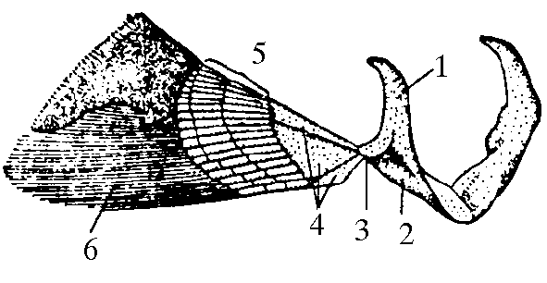
Акуланың гетероцеркалды құйрық жүзбеқанаты: 1 – үстіңгі қалақ, 2 – құйрық жүзбеқанатының астыңғы қалағы, 3 – омыртқа жотасы, 4 – арқаүсті шеміршектер, 5 – арқаасты шеміршектер, 6 – эластотрихиялар. | Акуланың алдыңғы аяқтарының белдеуі мен кеуде жүзбеқанатының қаңқасы: 1 – белдеудің жауырын бөлімі, 2 - белдеудің коракоид бөлімі, 3 – буын өсіндісі, 4 – кеуде жүзбеқанаты қаңқасының базалды шеміршектері, 5 – радиалды шеміршектер қатары, 6 - эластотрихиялар

Slide 12
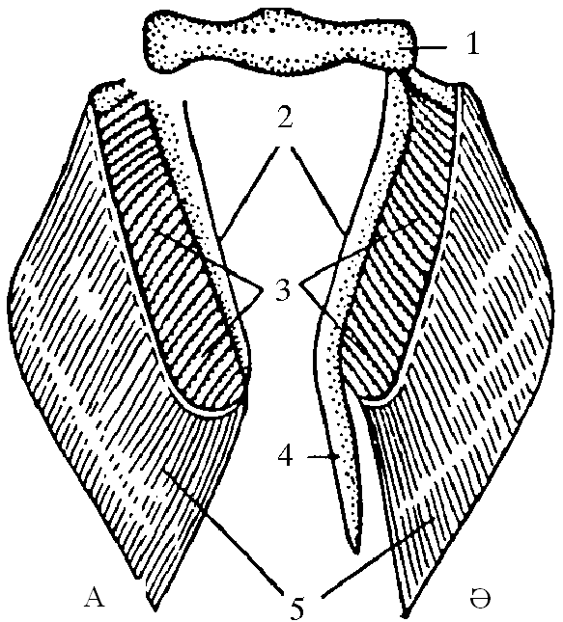
Акуланың жамбас белдеуі және құрсақ жүзбеқанатының қаңқасы:
А – аналық акуланың жүзбеқанаты,
Ә – аталық акуланың жүзбеқанаты.
1 – жамбас тақтайшасы,
2 – құрсақ жүзбеқанатының базалды шеміршегі,
3 – радиалды шеміршектер,
4 – аталық акуланың жүзбеқанаты базалды шеміршегінің шағылысу өсіндісі (птеригоподия),
5 – эластотрихиялар.

Slide 13
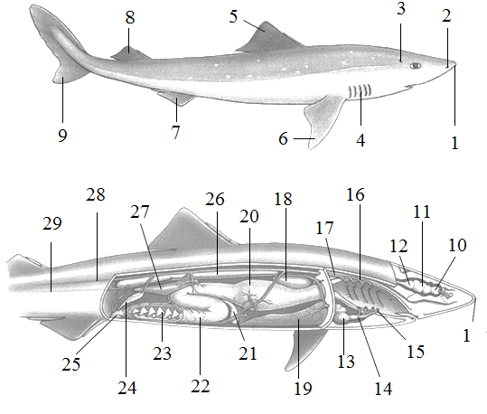
Акуланың сыртқы және ішкі құрылысы
1 – рострум (тұмсығы), 2 – танау тесігі, 3 – бүрікпе, 4 – желбезек саңылаулары, 5 – бірінші арқа қанаты, 6 – кеуде қанаты,
7 – құрсақ қанаты, 8 – екінші арқа қанаты, 9 – гетероцеркалды типті құйрық қанаты, 10 – алдыңғы ми, 11 – ортаңғы ми, 12 – артқы ми,
13 – жүрек, 14 – құрсақ қолқасы (аортасы), 15 – алып келуші желбезек артериялары, 16 – алып кетуші желбезек артериялары,
17 – арқа аортасы, 18 - аталық жыныс безі, 19 – бауыр,
20 – қарын, 21 –ұйқы безі,
22 – ішек, 23 – спиралды қатпар (клапан), 24 – ректалды без,
25 – клоака, 26 – мезонефрос (денелік) бүйрек, 27 – көкбауыр,
28 – құйрық артериясы,
29 – құйрық венасы

Slide 14
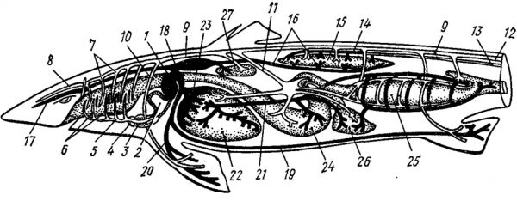
Акуланың қантасымалдау жүйесінің үлгісі (ақ түспен – артерия қантамырлары, қара түспен – вена қантамырлары көрсетілген)
1 – венозды қойнау, 2 – құлақша, 3 – қарынша, 4 – артериалды конус, 5 –құрсақ аортасы, 6 – сол жақ алып келуші желбезек артериялары, 7 – сол жақ алып кетуші желбезек артериялары, 8 – сол жақ ұйқы артериясы, 9 – арқа аортасы, 10 – сол жақ бұғана асты артериясы, 11 – құрсақ қуысының артериялары, 12 – құйрық артериясы, 13 - құйрық венасы, 14 - сол жақ бүйрек қақпа венасы 15 – сол жақ бүйрек, 16 – сол жақ артқы кардиналды вена, 17 – сол жақ алдыңғы кардиналды вена, 18 – сол жақ Кювье өзегі, 19 – сол жақ бүйір венасы, 20 – сол жақ бұғана асты венасы, 21 – бауыр қақпа венасы, 22 – бауыр, 23 – бауыр венасы, 24 – қарын, 25 – ішек, 26 – көкбауыр, 27 – жыныс безі.

Slide 15
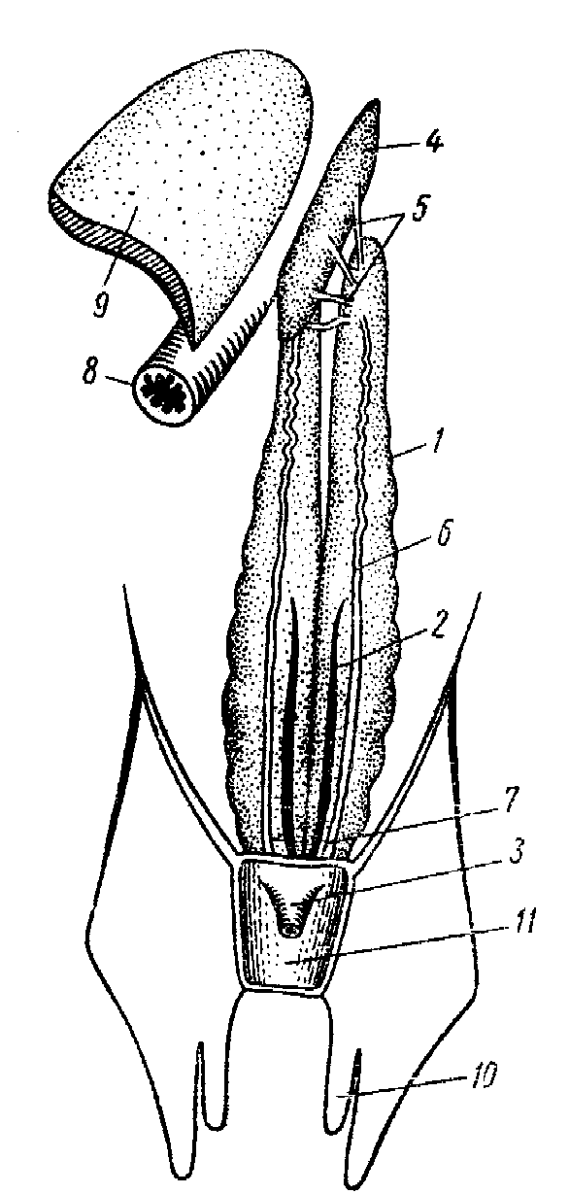
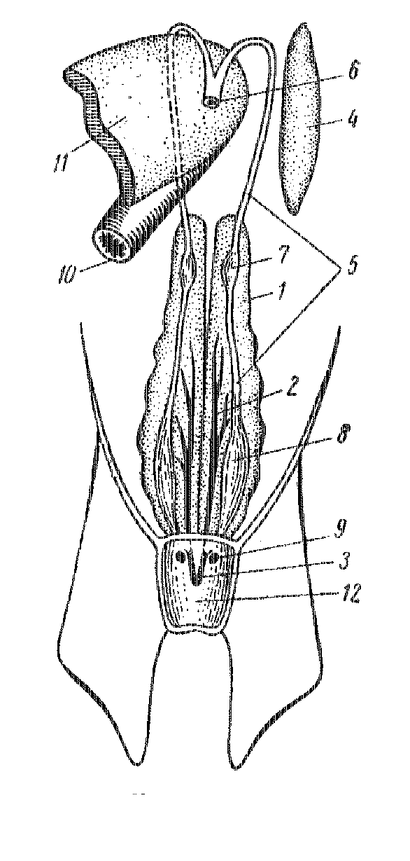
Акуланың зәр-жыныс жүйесінің сызбанұсқасы
Акуланың аталығының зәр-жыныс жүйесінің сызбанұсқасы:
1 – бүйрек, 2 – несеп жолы, 3 – жәр-жыныс саңылауы, 4 – сол жақ аталық безі (оң жақ аталық безі көрсетілмеген), 5 – ұрық шығарушы каналдар, 6 – ұрық жолы, 7 –тұқым көпіршігі, 8 - өңеш, 9 – бауыр, 10 – құрсақ қанатының копулятивті өсіндісі, 11 – клоака қуысы
Акуланың аналығының зәр-жыныс жүйесінің сызбанұсқасы:
1 – бүйрек, 2 – несеп жолы, 3 – несеп саңылауы, 4 – сол жақ жұмыртқа безі (оң жақ жұмыртқа безі көрсетілмеген), 5 – жұмыртқа жолы, 6 - екі жұмыртқа жолының ортақ воронкасы, 7 – қабық безі, 8 – «жатыр», 9 – жыныс тесігі

Slide 16
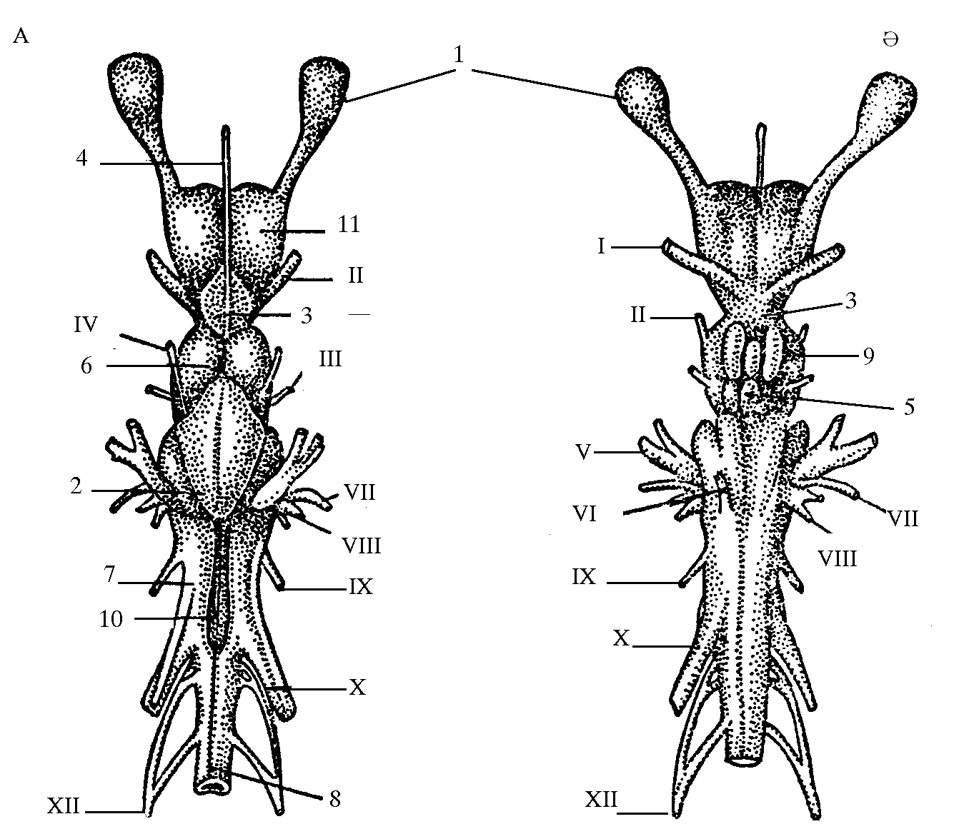
Жүйке жүйесі
Акуланың миы:
А – үстінен, Ә – астынан
1 – иіс-сезу баданасы, 2 – мишық, 3 – аралық ми, 4 – эпифиз, 5 – гипофиз, 6 – ортаңғы мидың көру бөлігі, 7 – сопақша ми, 8 – жұлын, 9 – ортаңғы ми, 10 – төртінші қарынша қуысы, 11 – алдыңғы ми, I-XII – ми жүйкелері.

Slide 17
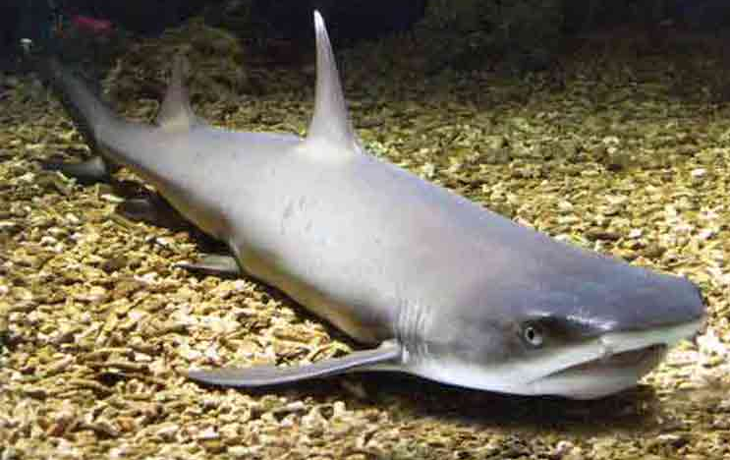
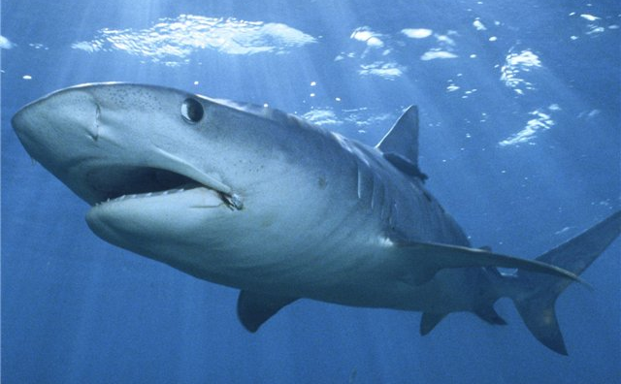
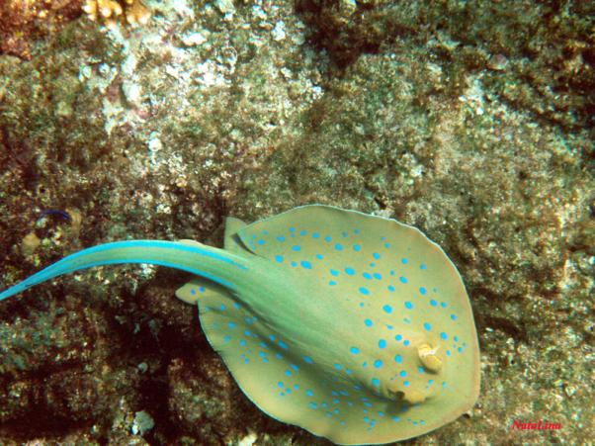
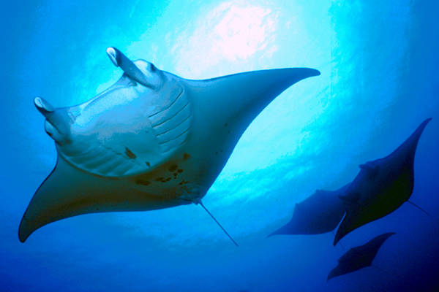
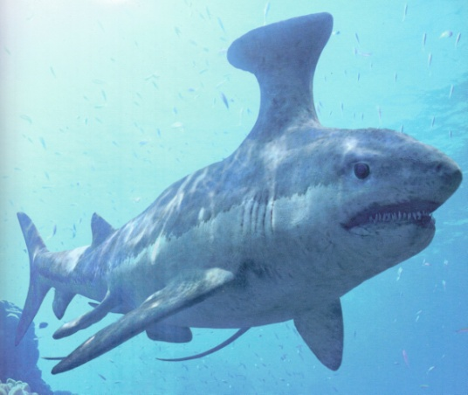
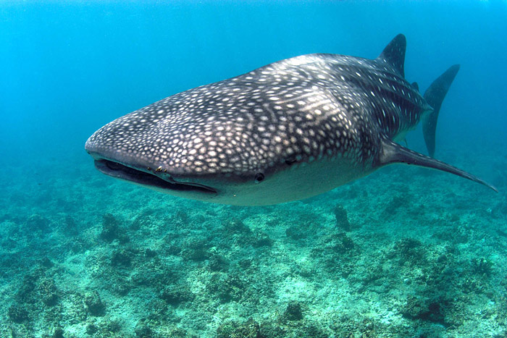
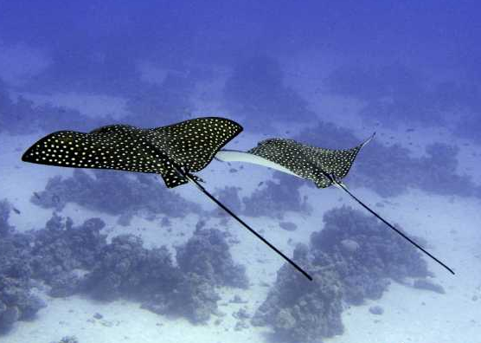
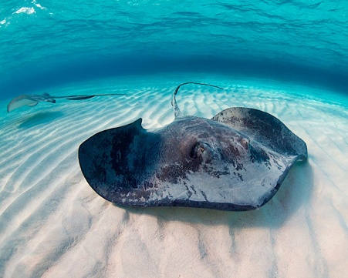
Шеміршекті балықтардың маңызы
Шеміршекті балықтардың кәсіптік аулауда алатын үлесі - 1,5-2 %. Австралия мен Жапонияда тамақ, Америка мен Европада сүйек ұнын алу үшін пайдаланады. Бауырында А витамині көп, майы техникада қолданады. Терісінен сумкалар, портфельдер, қыз-келіншектерге әдемі аяқ киімдер тігіледі.

